Slide 1
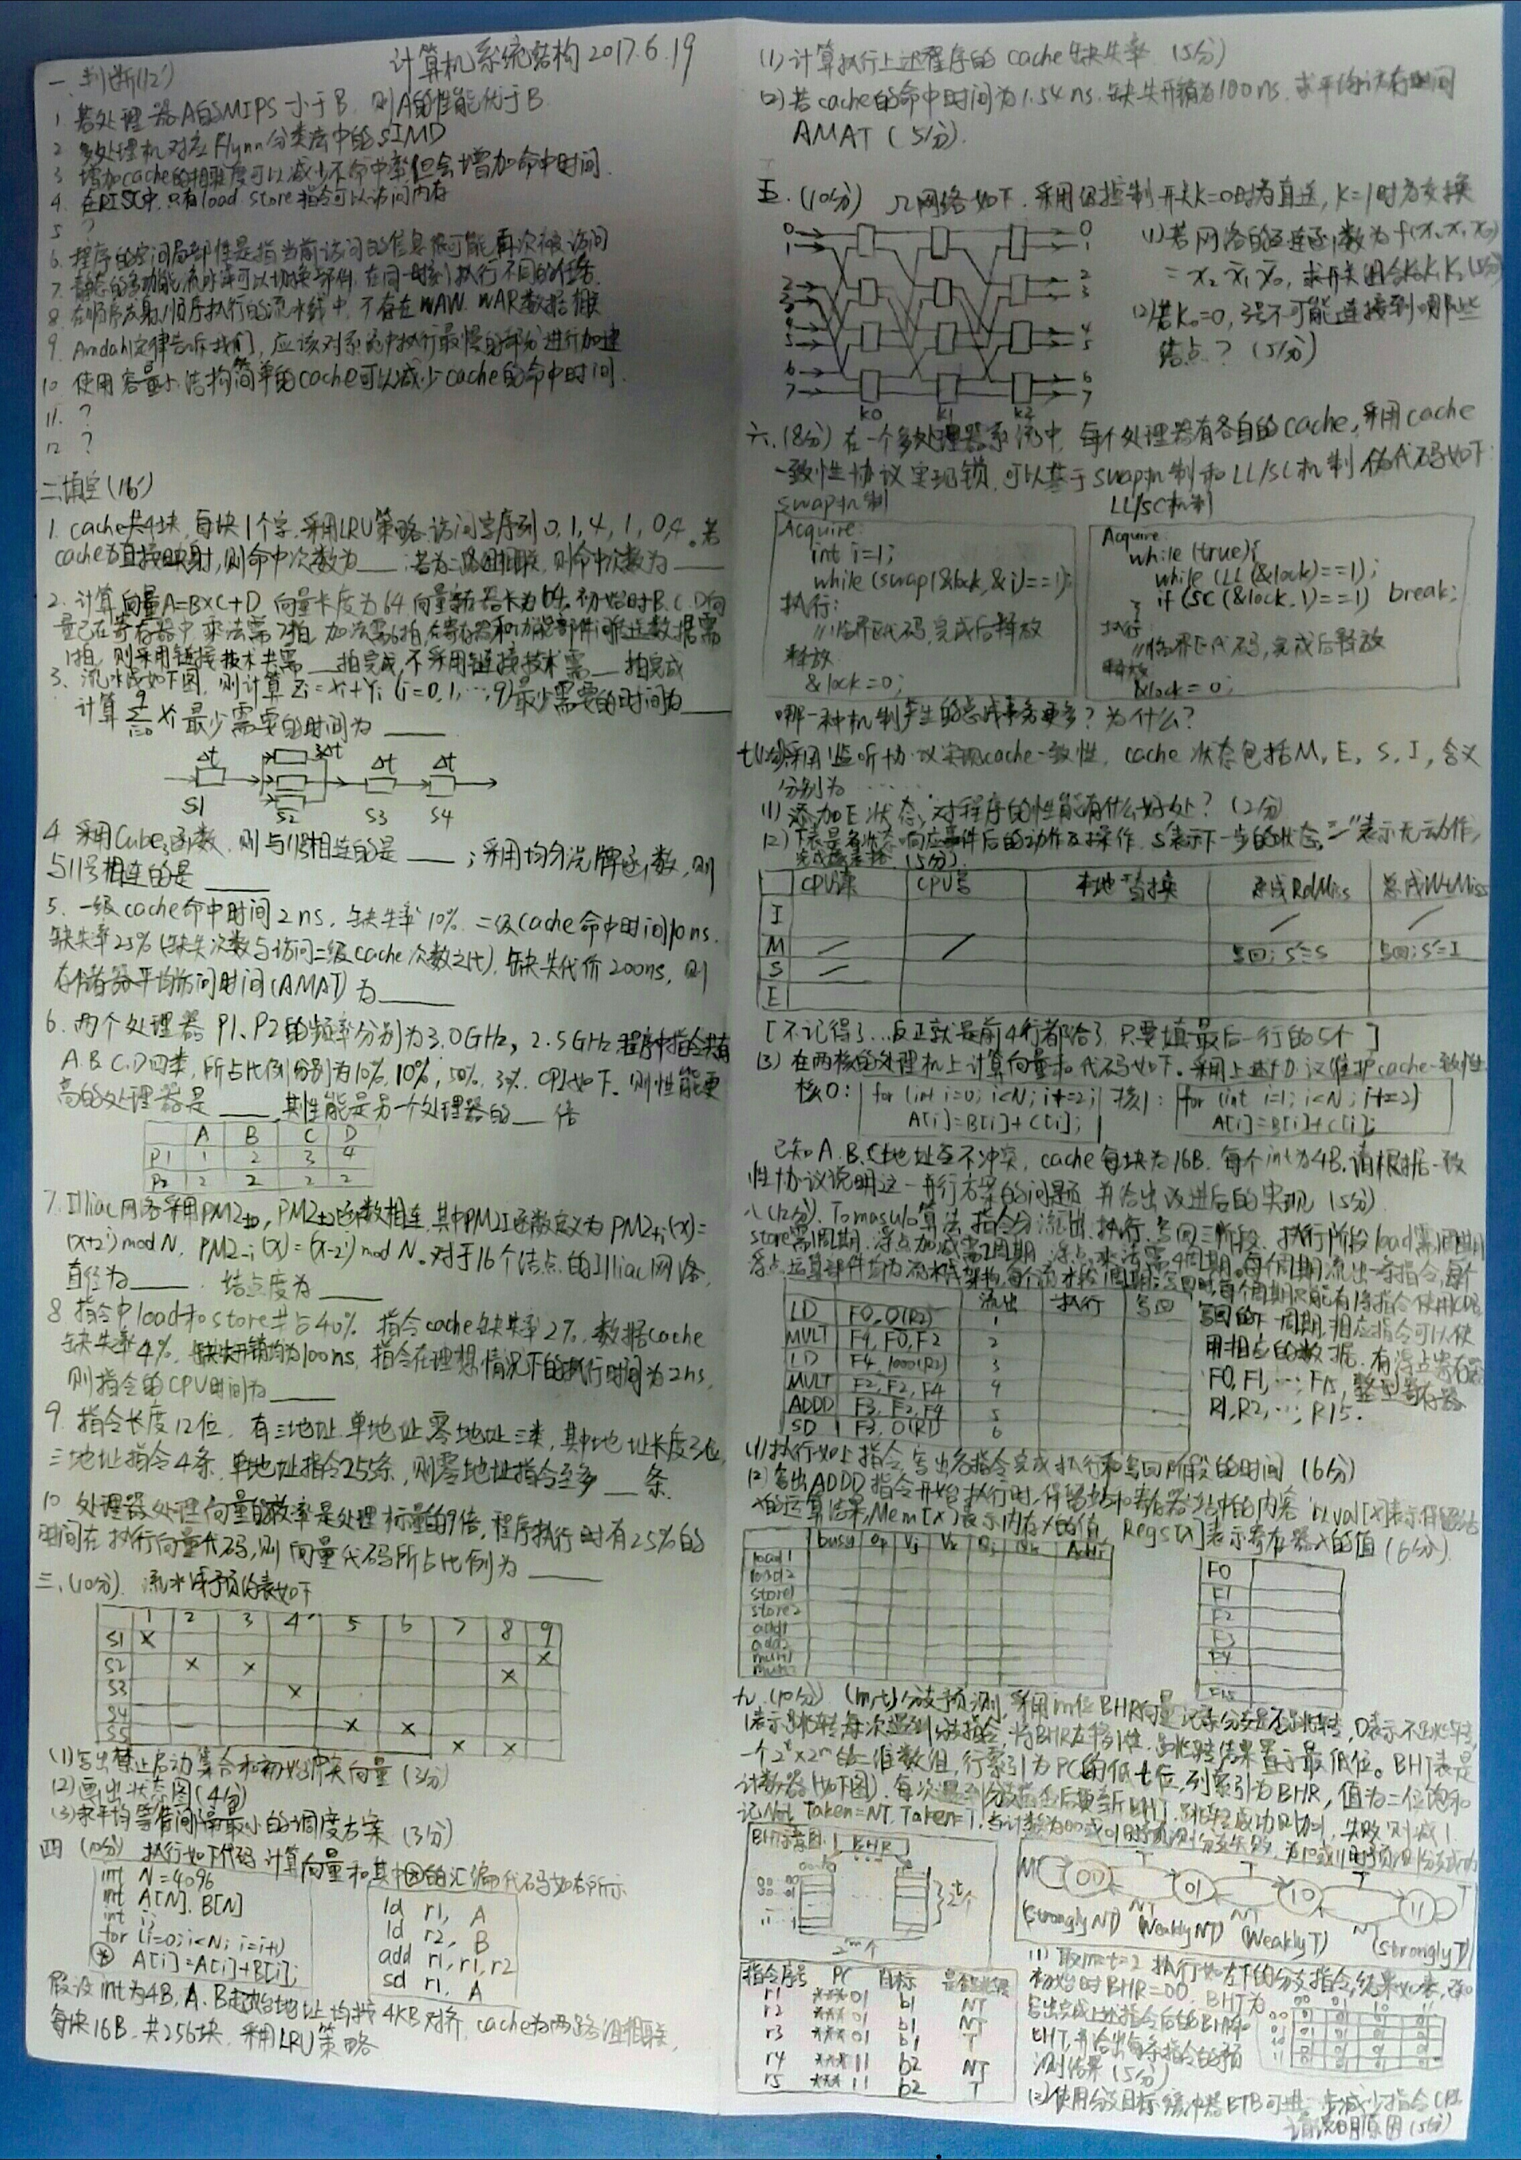

Slide 2
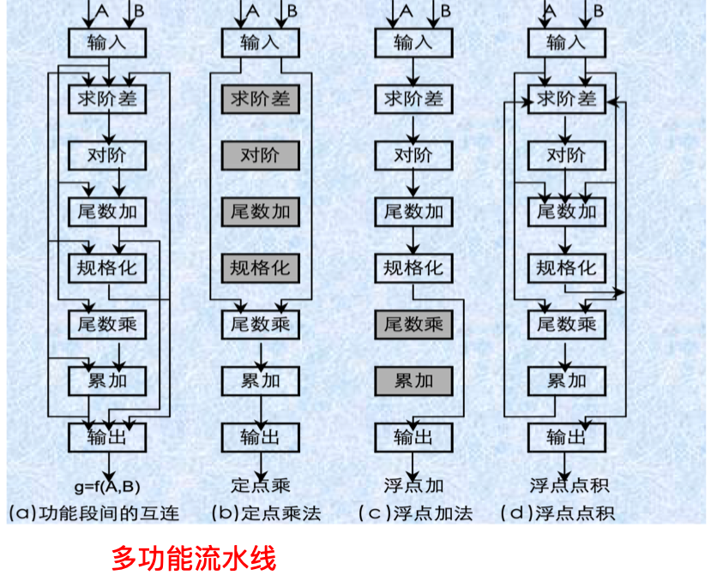
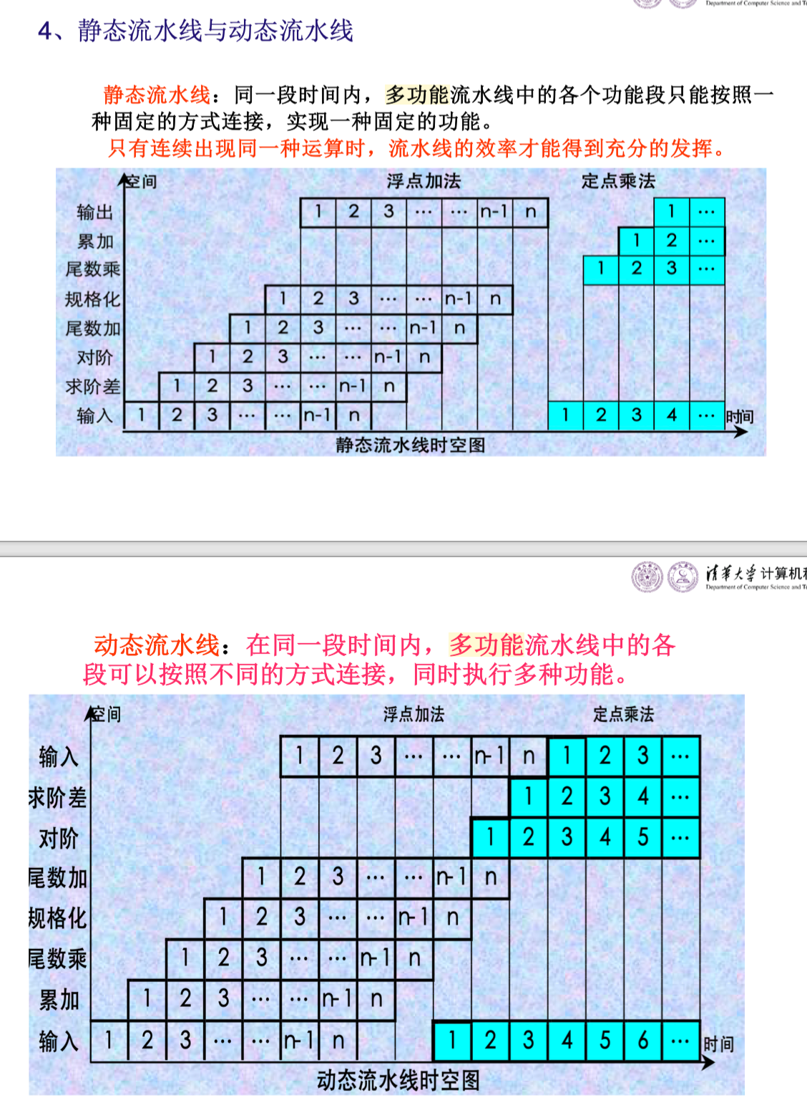
F; M Instrs / sec ; A 的性能也不一定弱于 B ，
受到单条指令能完成的任务量多少影响（CISC 与 RISC）
2. F; 多处理机有多个执行流，MIMD
3. T
4. T
5.
6. F; 时间局部性：当前用到的信息很可能再次被访问；
or 即将用到的信息就是当前访问的信息
空间局部性：即将访问的信息和当前访问的信息邻近
7. F; 静态：同一时刻只能执行单一任务，切换任务需要排空
8. T; 只可能有 RAW 冲突
9. F; 对经常发生的事件加速
10. T;

Slide 3
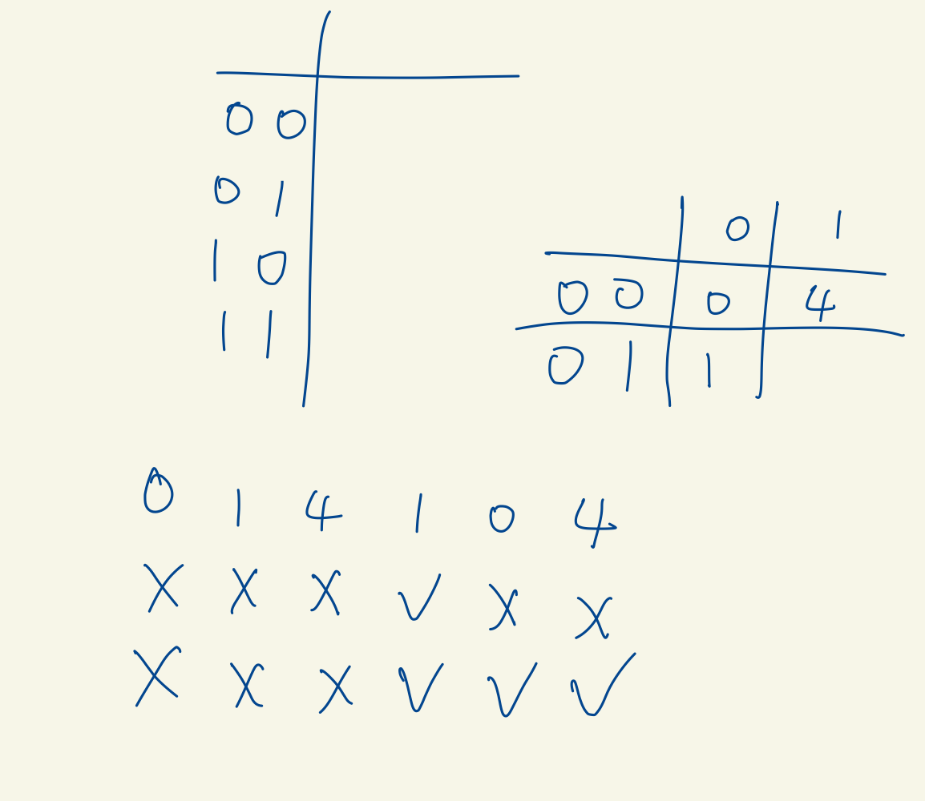
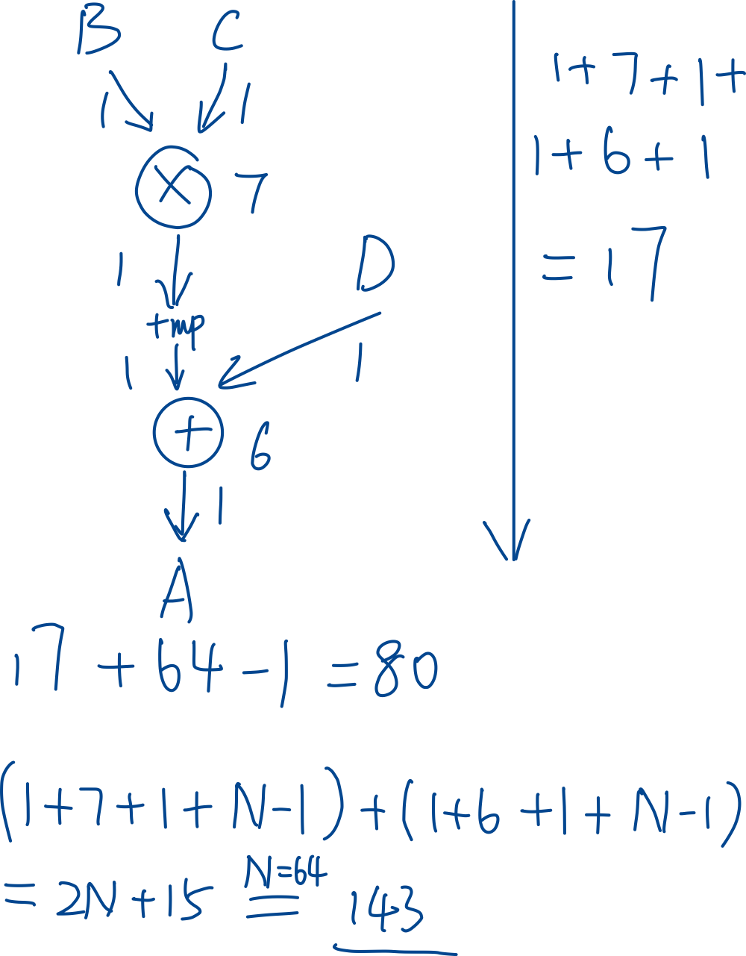
1. 1; 3
2.
3. 1+3+1+1+9= 15; 25
不链接时，依次串行执行各个计算；
注意链接时需要使用临时寄存器
5. 2 + 0.1*(10 + 0.25*200) ns = 8 ns
6. 计算平均 time cost
P1: (0.1*1 + 0.1*2 + 0.5*3 + 0.3*4)*(1/3) = 1
P2: (0.1*2 + 0.1*2 + 0.5*2 + 0.3*2)*(1/2.5) = 0.8
P2 性能更高； Speedup = 1/0.8 = 1.25

Slide 4
8. 2 + 0.02*100 + 0.4*0.04*100 = 5.6 ns
9. ((2**3 - 4)*(2**6) - 255)*(2**3) = 8
10. (x/9) / (1-x) = 1/3 => x = ¾ = 0.75

Slide 5
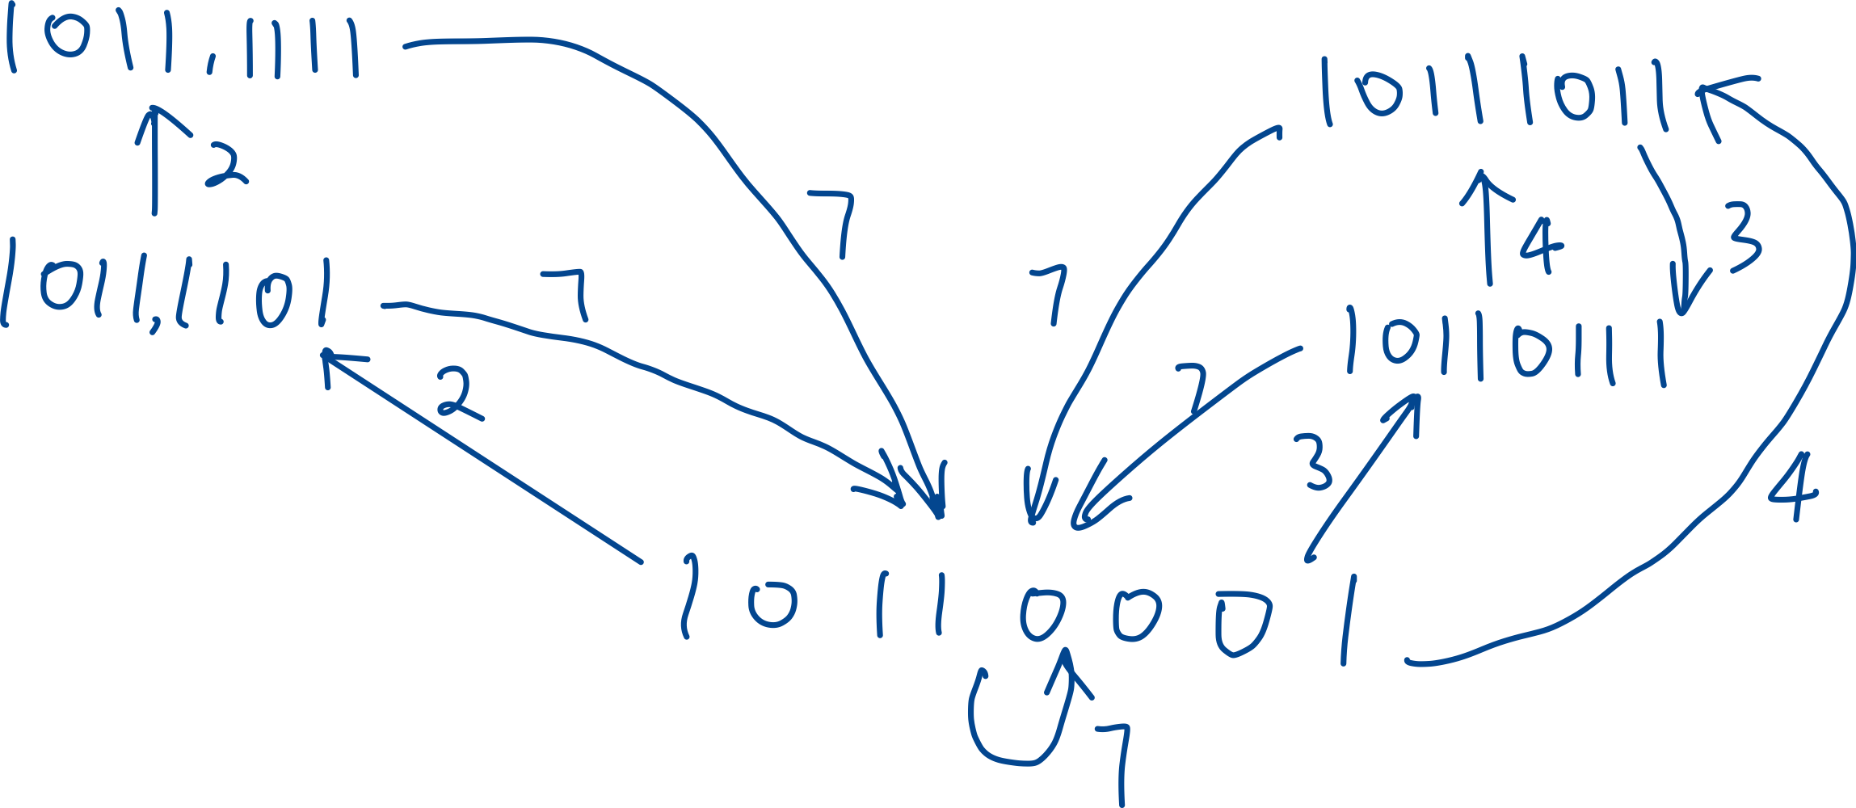
F = { 1, 5, 6, 8 }; C_0 = 10110001
允许的启动集合： 2, 3, 4, 7
(3, 4) （平均 3.5）

Slide 6
(1) miss rate = 2 / (3*4) = 1/6
(2) AMAT = 1.54 ns + 1/6*100 ns ≈ 18.21 ns

Slide 7
2
3
3+4= 7
8
4
5
5+4= 9
10
10+2= 12
13
13+1= 14
15
yes
SD
add1
yes
0+Regs[R1]
ADDD
val[mult2]
val[load2]
add1

Slide 9
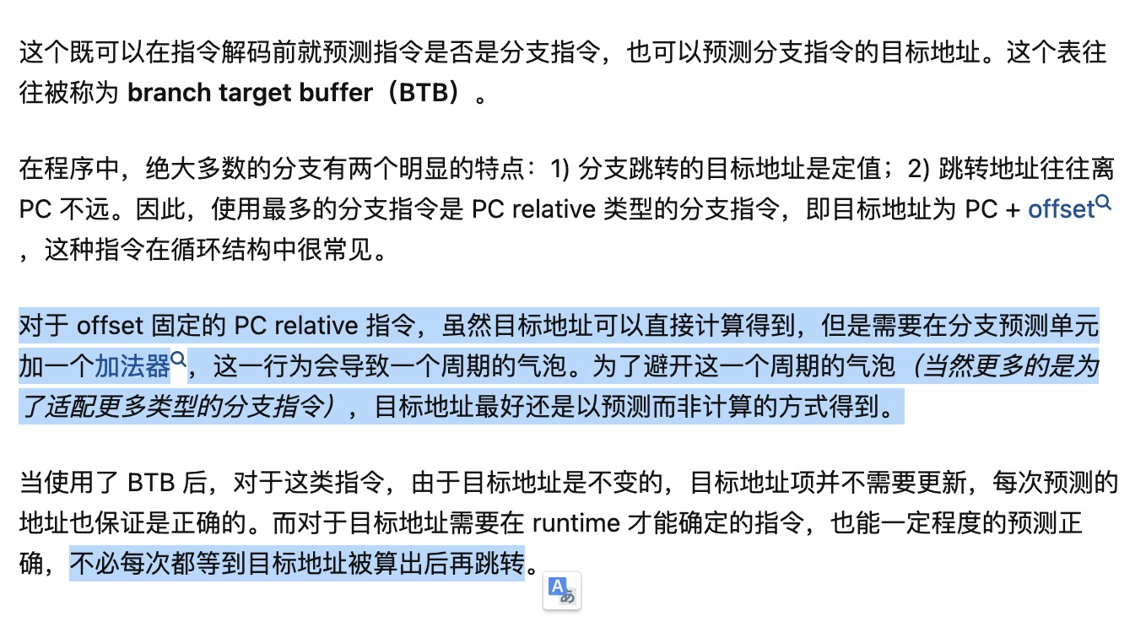
(1) after instr . BHR(GHR)
r1 00
r2 00
r3 01
r4 10
r5 01
01 01 01 01
01 01 01 01
01 01 01 01
01 00 10 01
(2) 使用 BTB 后可以不必计算目标地址后再取指，减小了延迟。

